Slide 1
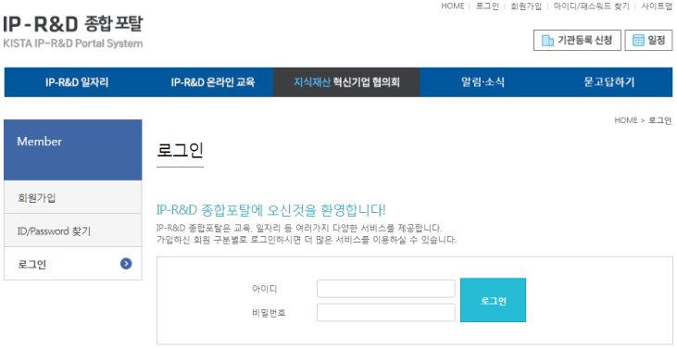
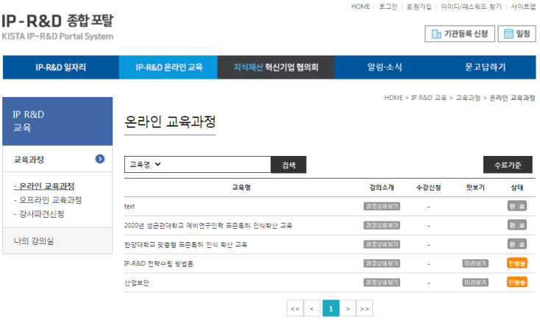
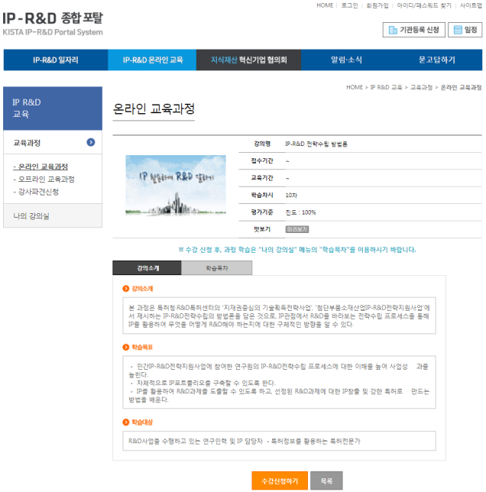
IP-R&D 종합포탈 관련 교육 신청 및 수강 절차에 대한 안내 매뉴얼
1. 로그인 실행 (회원 가입이 되어있는 경우만, 교육과정에 대해 신청 및 수강 가능함)
2. 주메뉴 “IP-R&D 온라인 교육” 선택 및 좌측의 “온라인 교육과정” 또는 “오프라인 교육과정＂ 선택 후,
교육과정 목록에서 수강할 교육과정에 대한 “교육명” 또는 “과정상세보기” 버튼 선택
3. 교육과정 상세 화면에서 “신청하기“ 버튼 선택 (교육과정별 접수기간내에만 수강신청 가능함)
※ 수강신청하기 버튼의 경우,
접수기간내에만 표시됨.
단, 접수기간이 미표시되어 있는 경우,
상시 수강신청 가능함.
1 /3

Slide 2

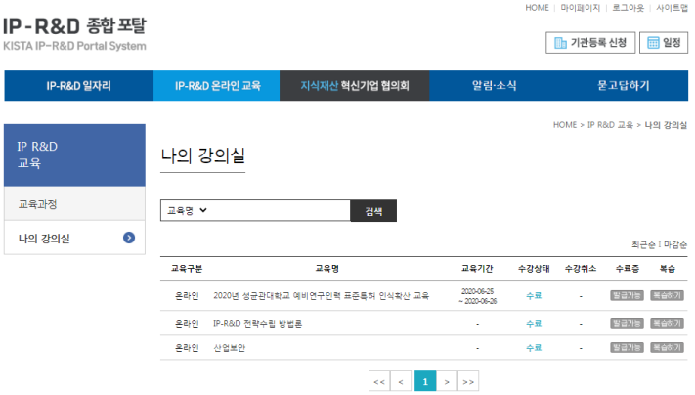
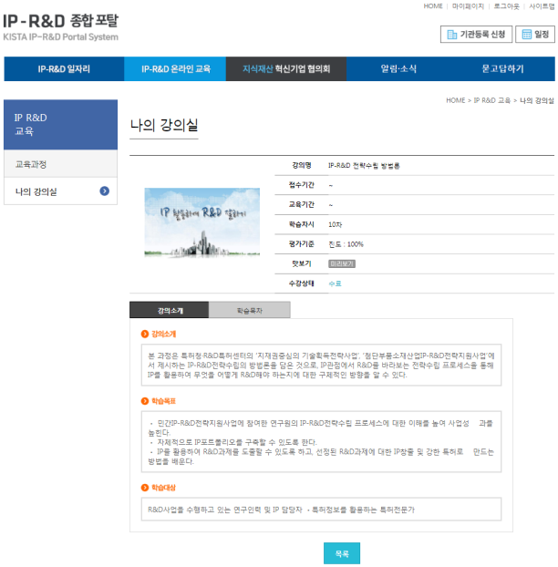
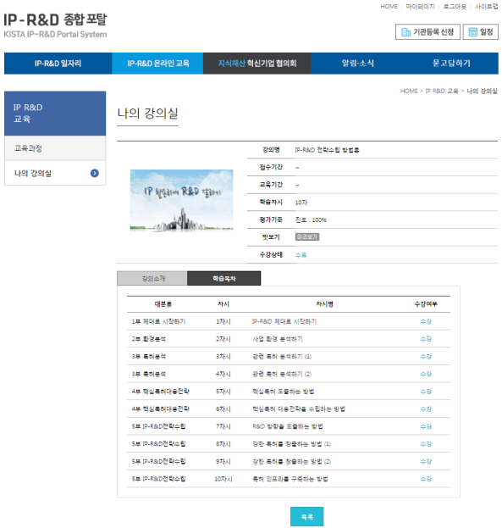
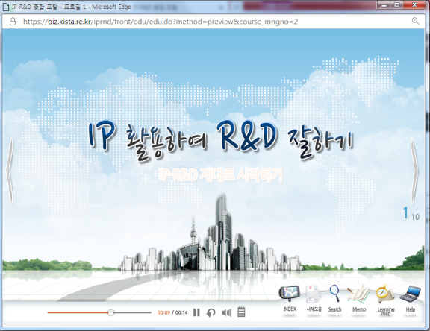
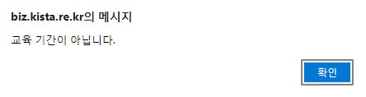
4. 좌측 메뉴 중, “나의 강의실” 메뉴 선택 및 수강할 교육과정의 “교육명” 선택
(온라인 교육과정인 경우)
5. 해당 교육 과정의 상세 화면에서 “학습 목차“ 탭메뉴 선택 후, 수강할 “차시명” 선택
(온라인 교육과정인 경우)
6. 온라인 교육과정인 경우, 선택한 해당 교육에 대하여 차시별 교육 수강 (단, 교육기간내에만 수강 가능)
※ 상기 5.항에서 수강할 “차시명” 선택 시
온라인 교육과정에 대해 교육기간이 아닌 경우,
하기 메시지 표시 및 수강 불가
2 /3

Slide 3

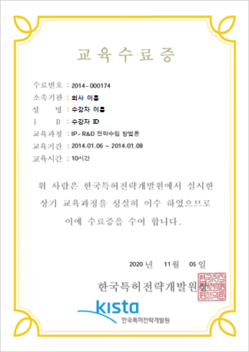
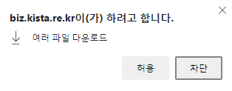
7. 수료증 다운로드(출력)
- 수강을 완료한 교육과정에 대해 좌측의 “나의 강의실“ 메뉴를 선택 후, 목록의 “수료증” 버튼 선택하여
수료증 다운로드 및 출력
3 /3

